Slide 1
¿Cómo funciona un VC?
IN6004 Gestión Integral de Negocios
Primavera 2021
Basado en VC101 de ALLVP

Slide 2
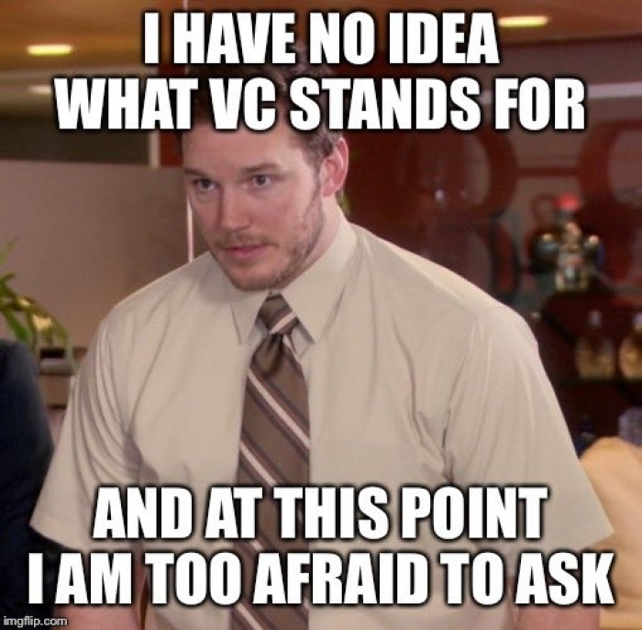

Slide 3
Venture Capital Jargon
Capital de Riesgo
Fondo
Managing Partner
Limited Partner
Term-sheet
Carry
Exit
Pitch
Deck
Due Diligence
Equity
Stocks
Convertible note
SAFE/KISS
Valuation
Dilution
IPO
NDA

Slide 4
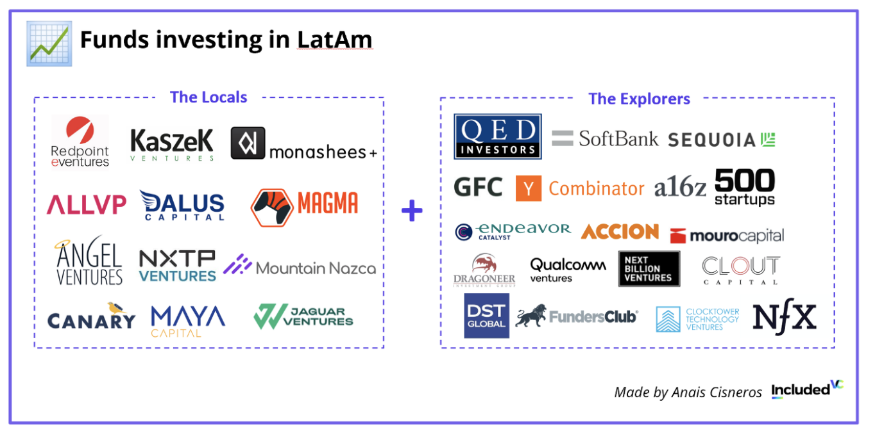
Un VC invierte en startups

Slide 5
startup != emprendimiento

Slide 6
Estructura de un fondo
Fondo = plata 🤑
Managing Partner levanta y administra el fondo
Limited Partners aportan el capital (inversionistas del fondo)
MP decide sobre las inversiones
Objetivo: rentabilidad

Slide 7
Costos y condiciones
Management fee: ~ 1-2% al año
Plazo: 5 - 10 años
Sin retiros “intermedios”
Carry: 10 - 20% sobre utilidad

Slide 8
Riesgo
Fuente: https://stryber.com/insights/truth-about-startup-failure

Slide 9
VC:
ilíquido + riesgoso

Slide 10
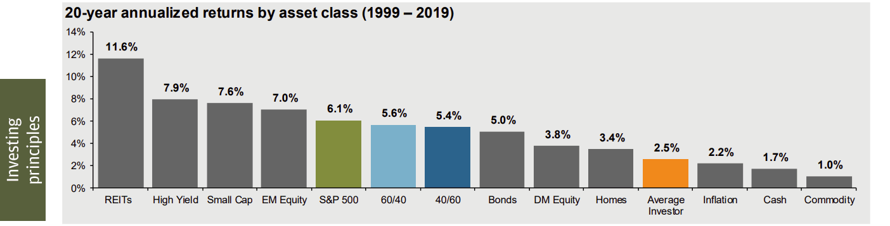
Rentabilidad
Fuente: JPMorgan, https://cliffcore.com/what-is-a-good-roi/

Slide 11
VC tiene que retornar más
DAP: 1 - 3%
FM/Ipsa: 5 - 10%
Inmobiliario: 10 - 15%
Private Equity: 15 - 20%
VC: 25%

Slide 12
¿Cómo manejar el riesgo?
Diversificar: múltiples inversiones
Industrias
Países
Etapas
Tracción

Slide 13
¿Cómo ganan plata?
Exit: salida de la inversión
Acquisition (venta total o parcial)
IPO: salir en bolsa
~~Dividendos

Slide 14
En la práctica
Fondo $100m
Horizonte inversión 5 años
10 inversiones
4 fail - 3 zombies - 3 hits
¿Cuánto tiene que retornar cada hit?

Slide 15
En la práctica
Fondo $100m - 15% mgnt = $85m
25% rentabilidad 5 años = 3x = $300m
10 inversiones: $8.5m c/u
4 fail = $0 + 3 zombies = $10m x3 = $30m
3 hits = $300m - $30m ~ $270m/3 = $90m c/u
$90m/$8.5m ~ 10x

Slide 16
¿Cómo funciona un VC?
IN6004 Gestión Integral de Negocios
Primavera 2021
Basado en VC101 de ALLVP

Slide 17
La clase: Cómo partir una startup
10 minutos conversando en grupos
5 minutos plenario
¿Qué fue lo que más te llamó la atención?
¿Por qué te gustó (o no)?
¿Trabajarías en Cornershop? Por qué?

Slide 18
Próxima clase
Presentación Evaluada
Presentar entre 1 y 3 posibles negocios/proyectos:
Problemas reales, de futuro, grandes/globales
Ideas iniciales de soluciones
Máximo 5 minutos!

Slide 19
Semana 1
IN6004 Gestión Integral de Negocios
Primavera 2020

